Slide 1
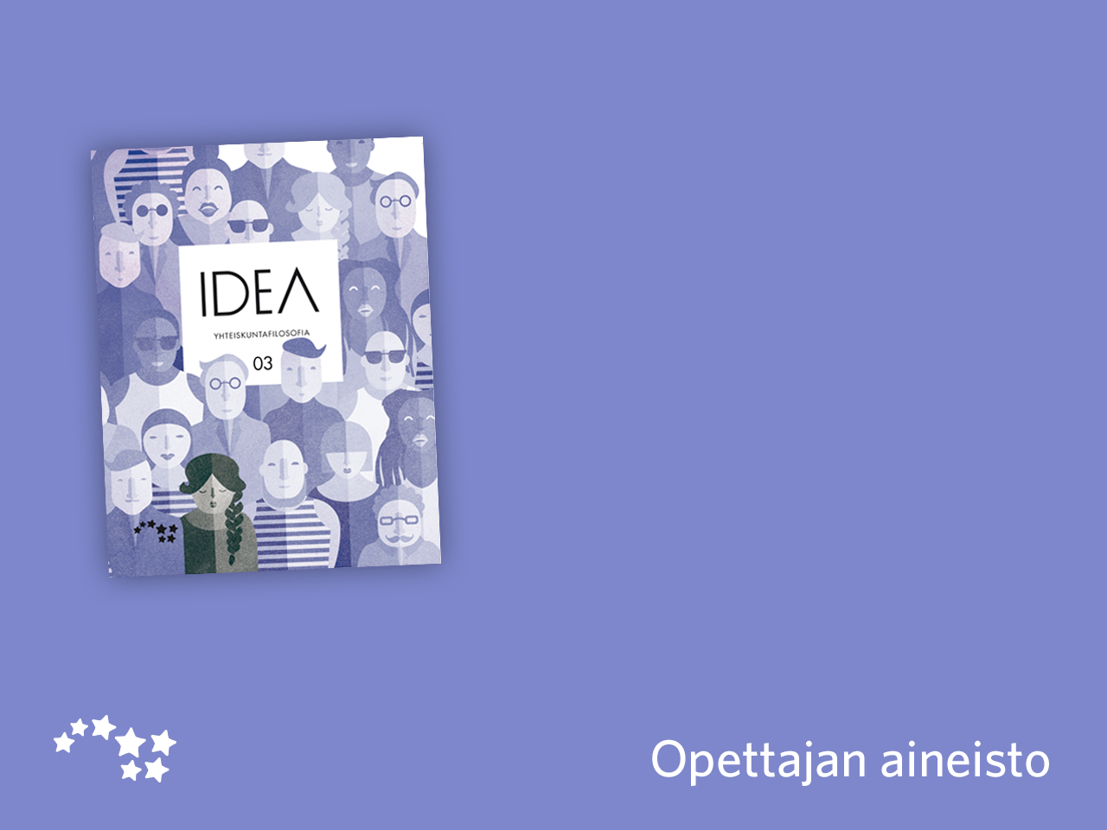
Luku 18
Informaatioyhteiskunnassa

Slide 2
Virittäytyminen aiheeseen 1
Katsokaa yhdessä digiopetusaineiston 18. luvun videolinkit neljännestä teknologisesta vallankumouksesta.
Pohtikaa videoiden perusteella seuraavia kysymyksiä:
Mikä on neljäs teknologinen vallankumous?
Keksikää perusteltuja esimerkkejä sen puolesta, että todella olemme tällä hetkellä neljännessä teknologisessa vallankumouksessa?

Slide 3
Virittäytyminen aiheeseen 2
Katsokaa video Medium is the Message – A History of ideas, BBC Radio 4 (1:59 min) https://www.youtube.com/watch?v=Ko6J9v1C9zE
Videon katsomisen jälkeen luo rakkausviesti kaikkiin seuraaviin viestimuotoihin. Huomioi eri viestivälineiden rajoitukset ja mahdollisuudet.
tekstiviesti – tviitti
facebook päivitys / kirjoitus seinälle – graffiti
viesti puhelinvastaajaan – instagram
päiväkirjamerkintä – snapchat
joku muu oma
Pohdi parin kanssa miten viesti muuttuu riippuen viestivälineestä.

Slide 4
Uusi hieroglyfien aika?
Jean Baudrillard
Nykyään kauppaa käydään brändeillä ja merkityksillä ei niinkään tavaroilla.
Todellisuuden ja vaikutelmien raja on hämärtynyt.
Raja yksityisen ja julkisen välillä häilyy.
Identiteettiä rakennetaan sekä online että offline.
“Väline on viesti.”

Slide 5
Moniäänisyyttä ja demokratiaa
Internet on demokratian, kansalaisaktivismin ja sananvapauden tyyssija.
Ei valtion tai suuryritysten kontrollia.
Internet mahdollistaa vapaan ja yhteisöllisen kommunikoinnin.
Se on myös laajalevikkinen alusta mielipiteille.
Ei sensuuria, väärinkäytökset tulevat julki.

Slide 6
Suuryritysten valtaa ja informaatiokuplia
Yritykset seuraavat ja keräävät tietoa internetin käyttäjien käyttäytymisestä ja kulutuksesta.
Tämä data myydään parhaiten tarjoaville.
Läpinäkyvyys on yksipuolista, ainoastaan käyttäjä paljastaa mitä tekee.
Informaatiokupla on vahvistusvinouma, jossa moniäänisyys ja dialogi katoavat sekä pahimmillaan lietsotaan vihaa ja väkivaltaa.

Slide 7
Yksityisyys
Yksilöiden yksityisyys on vaarassa kun yritykset ja valtiot seuraavat ja keräävät dataa heidän toimistaan.
Enää ei tiedetä missä, miten, milloin, miksi ja kuka meitä tarkkailee.
Yksityisyyttä haetaan Tor-verkoista ja deepwebistä.
Toisaalta monet kansalaiset ovat tehneet paljastuksia yritysten ja valtioiden eettisesti kyseenalaisista toimista.

